Slide 1
Rheumatoid arthritis and cancer risk in the Million Women Study in Britannia
International Journal of Epidemiology-volume 53-Issue 31-Jun2024-dyae031
Presenter : Yaser Mohammadnia

Slide 2
فهرست مطالب
مقدمه
روش
تجزیه و تحلیل آماری
نتیجه
بحث
نقاط قوت و محدودیت ها
جمع بندی

Slide 3
مقدمه
شواهدی وجود دارد که افراد مبتلا به آرتریت روماتوئید(RA) در مقایسه با جمعیت عمومی در معرض خطر کمتر یا بیشتر ابتلا به سرطان های خاص هستند .
بیشترین ارتباط گزارش شده با افزایش خطر ابتلا به سرطان ریه و خون بوده است .
RA با برخی از عوامل خطر اصلی سرطان از جمله سیگار کشیدن و چاقی مرتبط است .

Slide 4
مقدمه...
برخی از ارتباط های مشاهده شده بین RA و سرطان های خاص می تواند به دلیل مخدوش کننده ها باشد .
در این مطالعه ارتباط RA با خطر 20 نوع سرطان خاص در گروهی متشکل از 1.3 میلیون زن میانسال در بریتانیا با در نظر گرفتن عوامل خطر مشترک بررسی شده است .
بیشتر مطالعات قبلی در مورد عوامل مخدوش کننده اطلاعاتی نداشتند .

Slide 5
روش
زنان 50 تا 64 ساله ای که در سالهای 1996 تا 2001 جهت غربالگری معمول پستان به 66 مرکز غربالگری بهداشت ملی انگلستان و اسکاتلند دعوت شده بودند.
شرکت کنندگان اطلاعاتی در مورد عوامل اجتماعی،دموگرافیک،سبک زندگی و عوامل مرتبط با سلامتی از جمله RA ارائه کردند و از نظر سرطان و مرگ پیگیری شدند .
این مطالعه شامل حدود یک چهارم زنان بریتانیایی در محدوده سنی 50 تا 64 سال می باشد .

Slide 6
روش ...
احتمال اینکه شرکت کنندگان در محروم ترین پنجک ملی نسبت به زنان همسن خود باشند وجود دارد ولی از بسیاری جهات مشابه بودند .
طبقه بندی شرکت کنندگان بر اساس وضعیت آنها با توجه به RA در سال 1998 (محدوده 1996-2000) بر اساس پاسخ به این سوال بود: آیا اکنون برای RA تحت درمان هستید. بلی/خیر
طبقه بندی سرطان ها بر اساس طبقه بندی بین المللی بیماریها ویرایش دهم (ICD-10)

Slide 7
تجزیه و تحلیل آماری
زنان در صورت داشتن هر نوع سرطان قبل از مطالعه به غیر از سرطان پوست غیر ملانوم از مطالعه حذف شدند.
نسبت خطر(Hazard Ratio ) برای20 نوع سرطان بر اساس محل های خاص در این مطالعه بررسی شد .

Slide 8
تجزیه و تحلیل آماری ...
استفاده از مدل رگرسیون کاکس برای تخمین نسبت خطر(HR) برای هر سرطان
تجزیه و تحلیل ها بر اساس سال ورود به مطالعه،سال تولد در 10 منطقه سکونت با تعدیل برای 10 ویژگی پایه بود .
برای سرطان آندومتر و تخمدان،زنانی که هیسترکتومی(برداشتن رحم) و یا اوفورکتومی(برداشتن تخمدان) دو طرفه داشتند از مطالعه حذف شدند.

Slide 9
تجزیه و تحلیل آماری ...
ویژگیهای پایه شامل:
محرومیت اجتماعی ناشی از منطقه مسکونی
تحصیلات(مدرک فنی،متوسطه یا عالی)
وضعیت سیگار کشیدن
شاخص توده بدنی(BMI)
ورزش شدید
سن یائسگی و استفاده از هورمون درمانی در یائسگی
مدت استفاده از داروهای پیشگیری از بارداری
سن در اولین تولد فرزند
سن قائدگی

Slide 10
تجزیه و تحلیل آماری ...
برای ارزیابی تاثیر طبقه بندی اشتباه احتمالی انواع RA خودگزارش شده، زنانی که در همان بخش از پرسشنامه که در ابتدای مطالعه گزارش کرده اند که به استئوآرتریت نیز مبتلا هستند از مطالعه حذف شدند .
زنان تنها در صورتی به عنوان مبتلا به RA طبقه بندی می شوند که خودشان RA را گزارش داده باشند و حداقل در یک بستری در بیمارستان ثبت شده باشند .

Slide 11
نتایج
در آنالیزهای انجام شده با حداقل تعدیل عوامل مخدوش کننده،RA با 13 نوع سرطان از 20 نوع سرطان مرتبط بود که پس از تعدیل بیشتر عوامل مخدوش کننده برای عوامل سبک زندگی بسیاری از این ارتباط ها کاهش یافت .
زنانی که در ابتد برای RA تحت درمان قرار گرفتند به احتمال زیاد سیگاری،چاق،کمتر درگیر ورزش شدید و مصرف کمتر الکل بودند .

Slide 12
نتایج ...
افزایش خطر مرتبط با RA برای برخی سرطان ها بر اساس نسبت های خطر کاملا تنظیم شده(HRs ):
سرطان ریه با HR1/21 با فاصله اطمینان95% (1/26-1/15)
بدخیمی های لنفاوی باHR1/25 با فاصله اطمینان95% (1/33-1/18)
بدخیمی های میلوئیدی با HR 1/12 با فاصله اطمینان 95% (1/25-1/01)
سرطان دهانه رحم با HR 1/39 با فاصله اطمینان 95% (1/75-1/11 )
سرطان دهان و حلق با HR 1/4 با فاصله اطمینان 95% (1/61-1/21 )
سرطان اوروفارنکس با HR 1/4 با فاصله اطمینان 95% (1/61-1/21)

Slide 13
نتایج ...
کاهش خطر مرتبط با RA برای برخی سرطان ها بر اساس نسبت های خطر کاملا تنظیم شده(HRs ):
سرطان آندومتر (0/84 با فاصله اطمینان95% (0/91-0/77)
سرطان روده بزرگ (0/82 با فاصله اطمینان95% (0/87-0/77)
سرطان پستان (0/96 با فاصله اطمینان 95% (0/93-0/99)

Slide 14
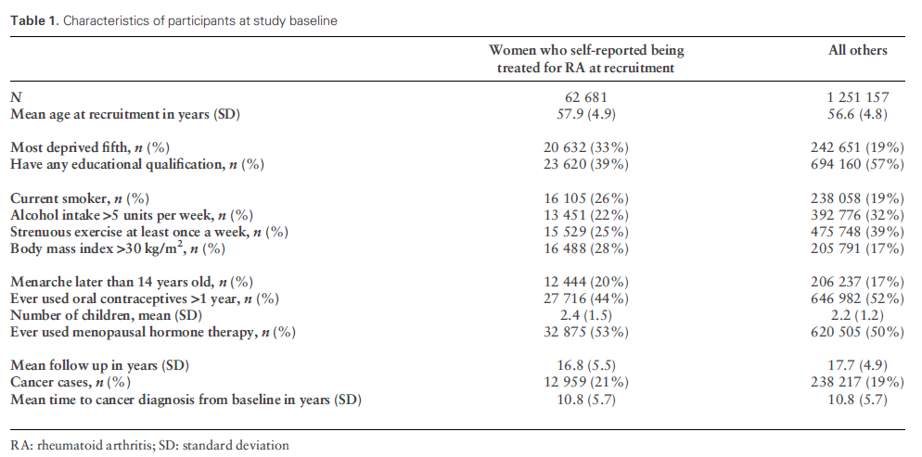

Slide 15
بحث
این مطالعه شامل حدود 62000 زن مبتلا به RA بود که بیش از 12000 نفر از آنها سرطان داشتند.
این مطالعه بزرگترین تحقیق در مورد RA و سرطان با در نظر گرفتن عوامل مخدوش کننده بالقوه توسط عوامل سبک زندگی بود.
حتی پس از در نظر گرفتن سیگار کشیدن،BMI و سایر عوامل، زنان مبتلا به RA در معرض خطر بیشتری برای ابتلا به سرطان ریه،لنفوم هوچکین،لنفوم منتشر سلول B ، بدخیمی های میلوئیدی،سرطان دهانه رحم و سرطان اوروفارنکس هستند.

Slide 16
بحث...
زنان مبتلا به RA در معرض خطر کمتر سرطان آندومتر و کولورکتال هستند.
بیشترین ارتباط RA با خطر سرطان هوچکین و لنفوم سلول های B منتشر بزرگ بود که با افزایش خطر 60 درصدی همراه است.

Slide 17
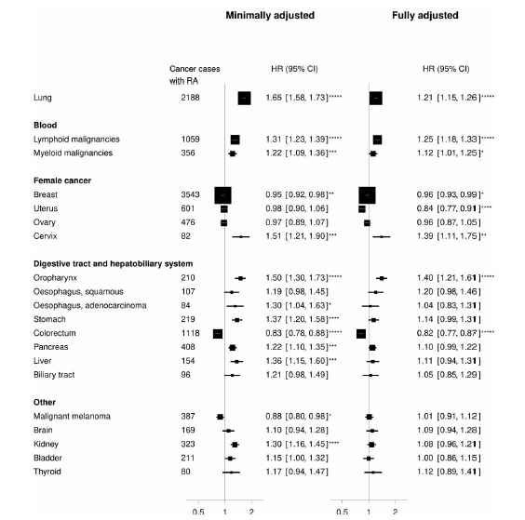

Slide 18
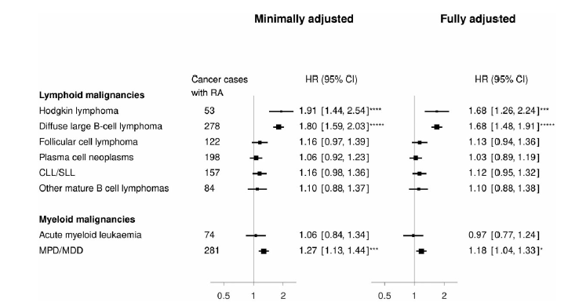

Slide 19
نقاط قوت و محدودیت ها
حجم نمونه بسیار بزرگ،پیگیری طولانی و اطلاعات جمع آوری شده در مورد عوامل رایج سبک زندگی(قوت)
توانایی کنترل ارتباط RA با عوامل خطر اصلی سرطان به ویژه سیگار کشیدن و چاقی(قوت)
استفاده از معیارهای مختلف برای ارزیابی میزان احتمال تاثیرپذیری مخدوش کننده ها که تنها آنهایی که برای تعدیل نسبتا قوی به نظر می رسند برجسته شده اند.(قوت)
عدم بررسی ارتباط RA با سرطان در مردان(محدودیت)

Slide 20
جمع بندی
پس از در نظر گرفتن عوامل خطر مشترک،RA با خطر بالاتر سرطان ریه،برخی سرطان های خون،سرطان دهانه رحم و سرطان اوروفارنکس مرتبط است.
RA با خطر کمتر سرطان آندومتر و کولورکتال مرتبط است .
ارتباط بین RA با سرطان خون و کولورکتال قبلا گزارش شده است و با فرضیه های موجود در مورد اختلالات ایمنی و التهاب مزمن مطابقت دارد.

Slide 21
جمع بندی...
ارتباط بین RA و سرطان دهانه رحم،اوروفارنکس و آندومتر جدید است و نیاز به بررسی بیشتر دارد .

